Slide 1
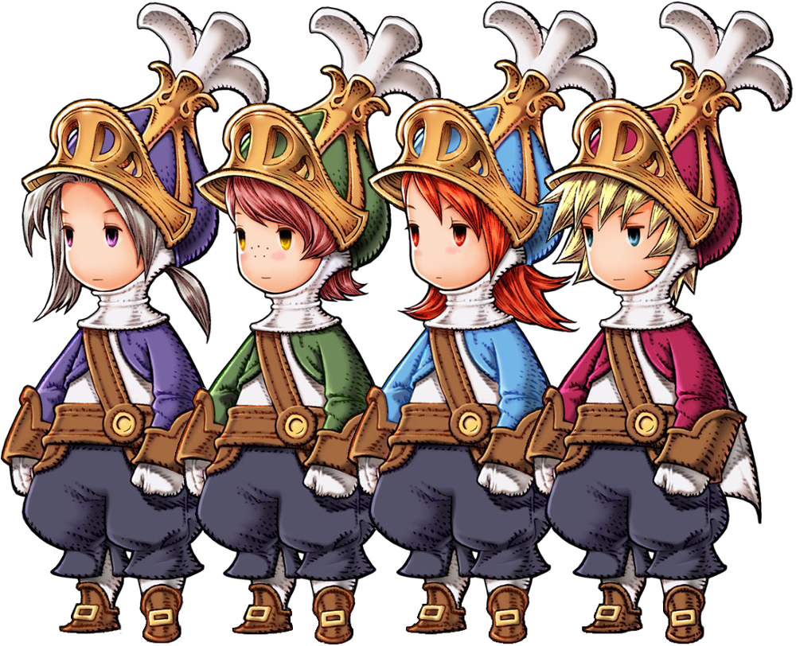
День защитника Отечества
1-В класс

Slide 2
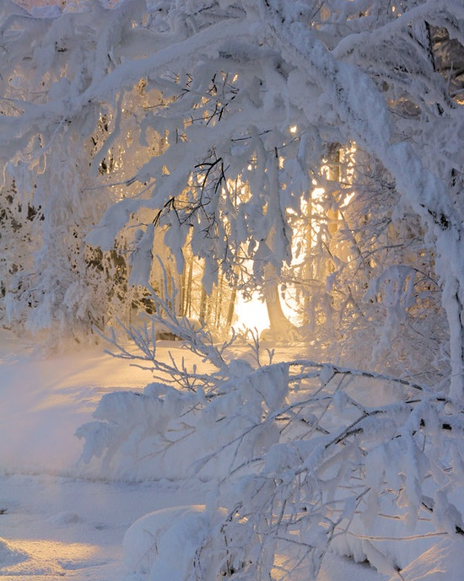

Slide 3
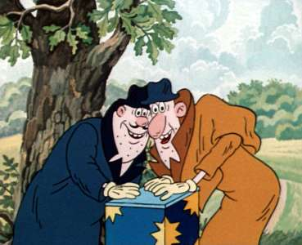

Slide 4
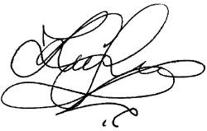
Автограф

Slide 12
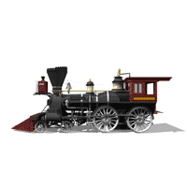

Slide 13
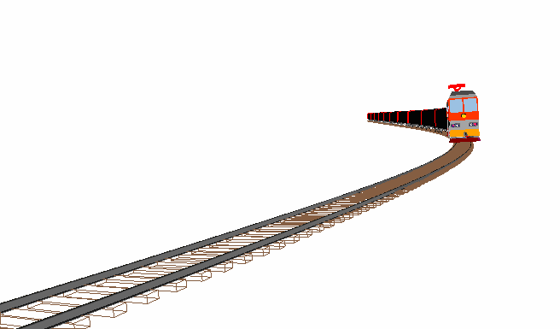

Slide 14
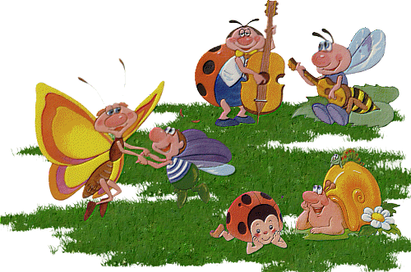

Slide 15
Маршрут 1. Пройти болото
Маршрут 2. Стаи рыбок
1234
5691

Slide 19
Маршрут 3. Лихие шоферы
Маршрут 4. Что там, за спиной?
3487
1234
4321
5691

Slide 20
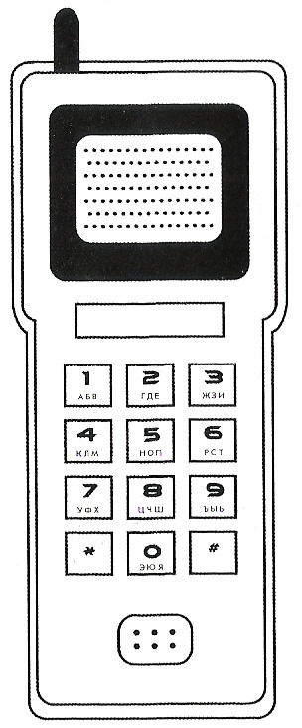
Шпионский телефон
Шифровка
5.3
5.2
2.2
1.1
6.1
4.1
3.3
П
О
Д
А
Р
К
И
1 АБВ
2 ГДЕ
3 ЖЗИ
7.1
4 КЛМ
5 НОП
6 РСТ
У
9 ЪЫЬ
7 УФХ
8 ЦЧШ
0 ЭЮЯ
7.1
8.2
3.3
6.3
2.3
4.2
0.3
У
Ч
И
Т
Е
Л
Я

Slide 21
МОЛОДЦЫ!
Миссия выполнена!

